Slide 1

Seminar Präsentation
„Muster-Klimaprozess mit Shell in den Haag, weitere Beispiele für Muster-Klimaprozesse”
Betreuer DHBW Ravensburg: Prof. Dr.-Ing. Konrad Reif
Studierender: Luka Tadic
Matrikelnummer: 5726700
20.04.2025
T2000 Projektarbeit Luka Tadic

Slide 2
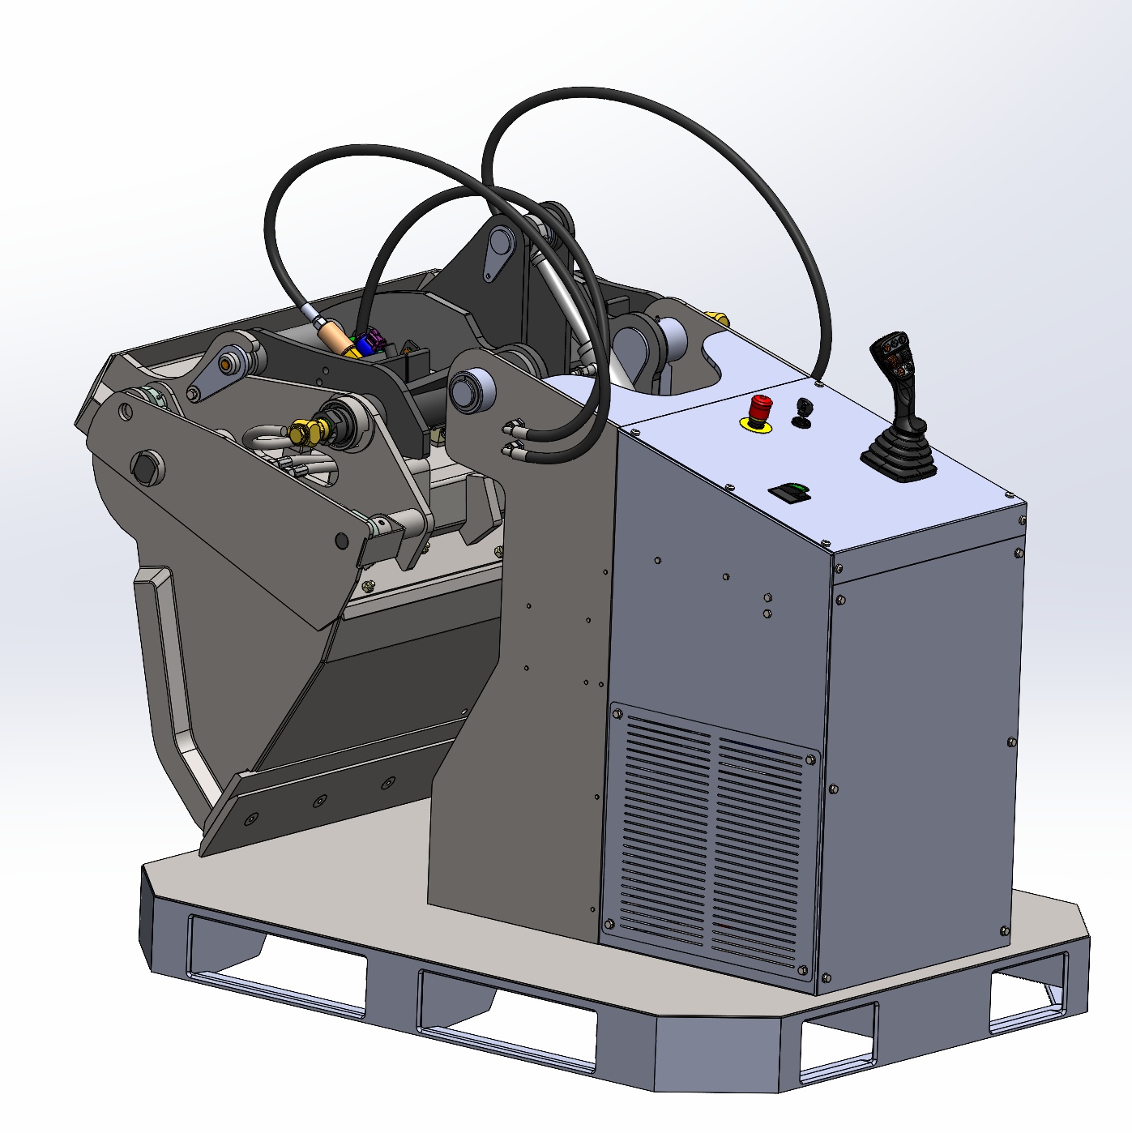
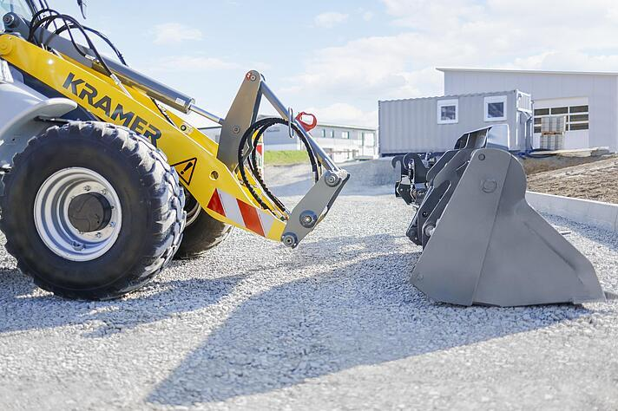
Ziele des Projektes
Messemodell muss entwickelt werden, damit die Smart Attach Funktion besser dargestellt werden für potenzielle Kunden
Smart Attach: vollhydraulische Schnellwechselplatte zum schnellen und einfachen Anschließen von Anbaugeräten
Praxisprojekt: Entwicklung des Stromlaufplans und Kabelbaums für dieses Messemodell
Wacker Neuson Media Pool
Bildquelle: https://www.kramer-online.com/media/_processed_/4/3/csm_KC_image_multi_detail_feature_Smart_Attach_p01_aabbbee8c5.jpg
T2000 Projektarbeit Luka Tadic

Slide 3
Gliederung
Einleitung Klimaprozesse – Definition und Bedeutung
Der Shell – Klimaprozess in den Haag
Weitere wichtige Klimaprozesse
Fazit
Quellen
Seminar Luka Tadic

Slide 4
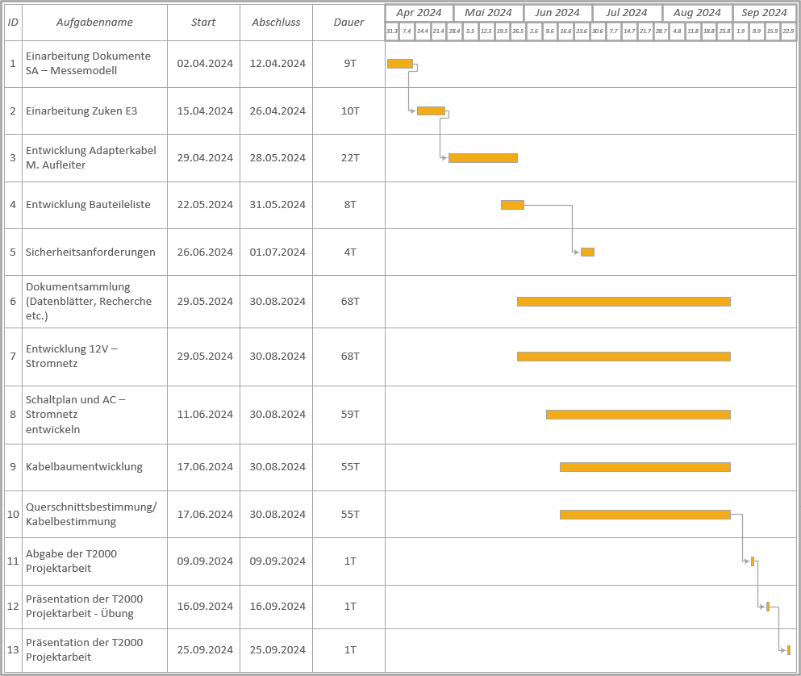
Projektplan
ist ein Teil des Gesamtprojekts SA-Messemodell
Aufgrund mangelnder Kapazität innerhalb der Produktentwicklung wurde der Projektfortschritt verzögert
Daten sind ungenau im Gesamtprojekt
T2000 Projektarbeit Luka Tadic

Slide 5
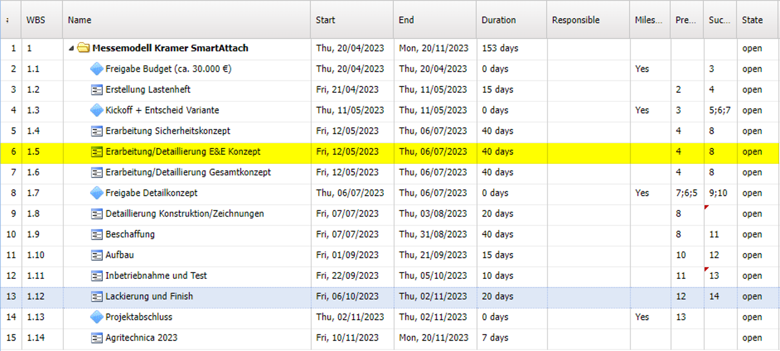
Projektplan
Lastenheft
T2000 Projektarbeit Luka Tadic

Slide 6
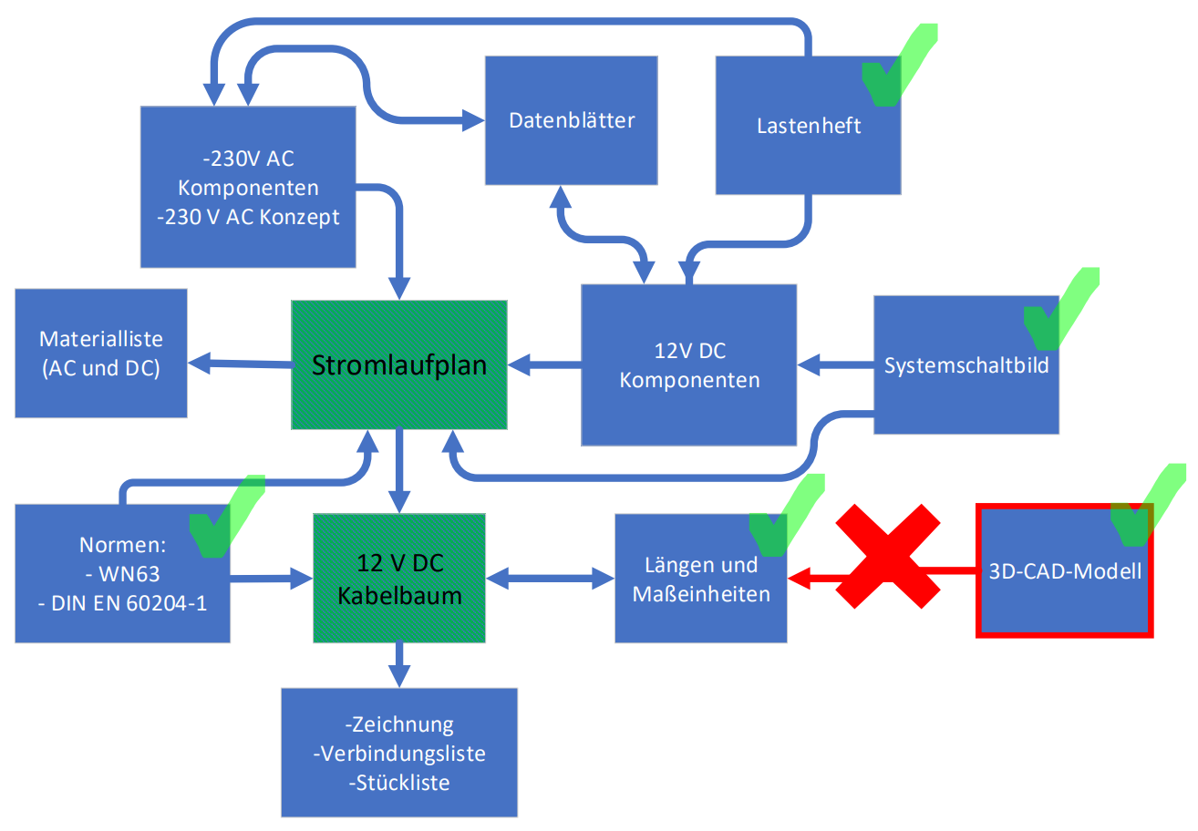
Vorhandene Ressourcen/Mittel
T2000 Projektarbeit Luka Tadic

Slide 7
Vorhandene Ressourcen/Mittel
Lastenheft, Systemschaltbild und Normen vorhanden
Längen und Maßeinheiten nicht vollständig (begrenzte Kapazität Produktentwicklung)
Andere Mittel während der Praxis ermittelt worden
T2000 Projektarbeit Luka Tadic

Slide 8
Bauteilbestimmung
einige Bauteile waren schon vorab festgelegt: Joystick, Steuergerät, Schnellwechselplatte…
weitere Bauteile müssen mit Hilfe von Datenblättern und allg. Recherche über die Bauteile ermittelt werden, um zu wissen, ob diese Bauteile für das Projekt geeignet sind
Laut Lastenheft: Wenn möglich, sollte man Komponenten aus Unternehmen nutzen (weniger Recherche, erprobt, können direkt persönlich angesehen werden)
T2000 Projektarbeit Luka Tadic

Slide 9
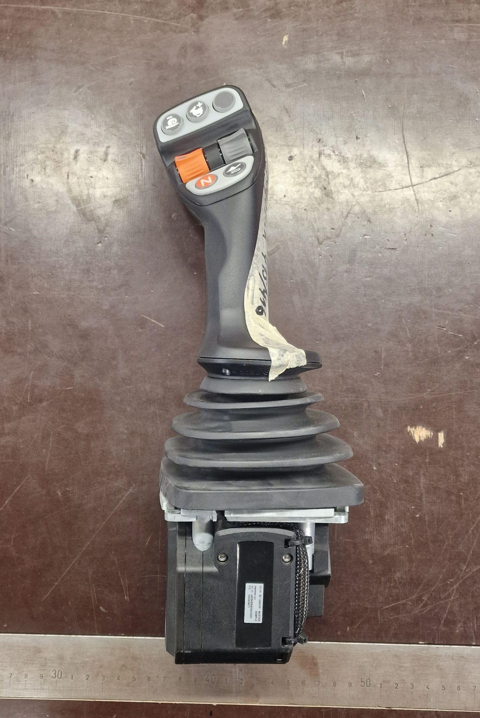
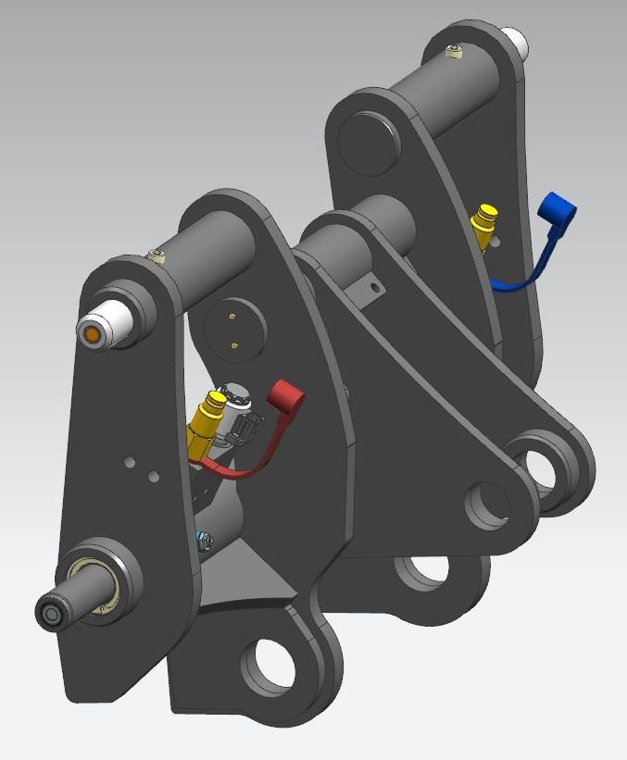

Bauteilbestimmung - festgelegt
Bildquelle:
https://www.ttcontrol.com/de/press/ttcontrol-bringt-neue-leistungsstarke-steuergeraetefamilie-fuer-high-end-anwendungen-auf-den-markt
Wacker Neuson Media Pool
T2000 Projektarbeit Luka Tadic

Slide 10
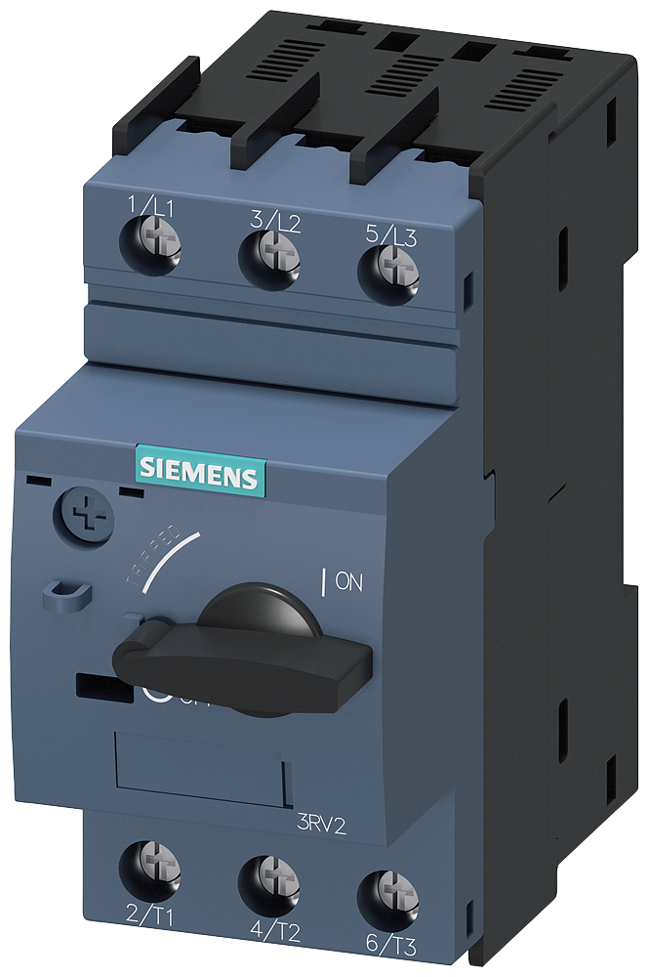

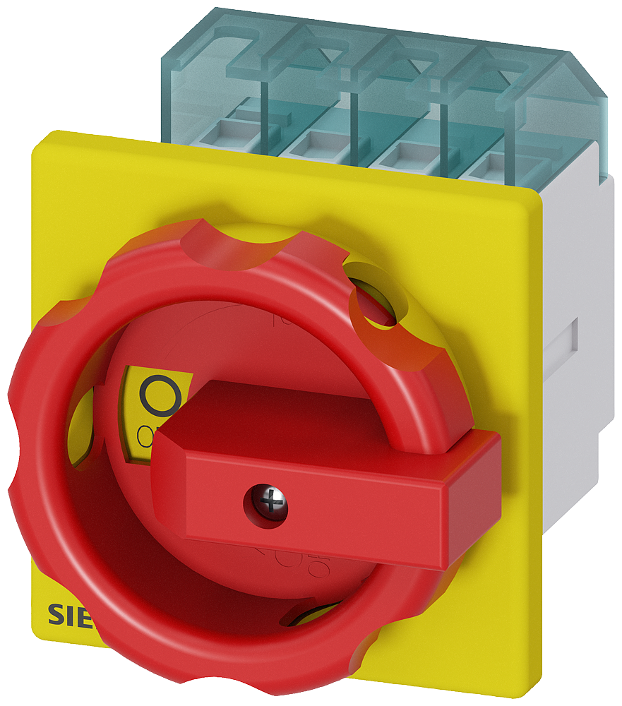
Bauteilbestimmung - vorgeschlagen
Bildquelle:
https://www.phoenixcontact.com/de-de/
produkte/stromversorgung-quint4-ps-1ac-12dc-15-2904608
Bildquelle: https://www.automation.siemens.com/bilddb/search.aspx?objkey=G_I202_XX_33211
Bildquelle: https://cache.industry.siemens.com/dl/files/188/39714188/att_1296906/v1/manual_load_feeder_configuration_de-DE.pdf
T2000 Projektarbeit Luka Tadic

Slide 11
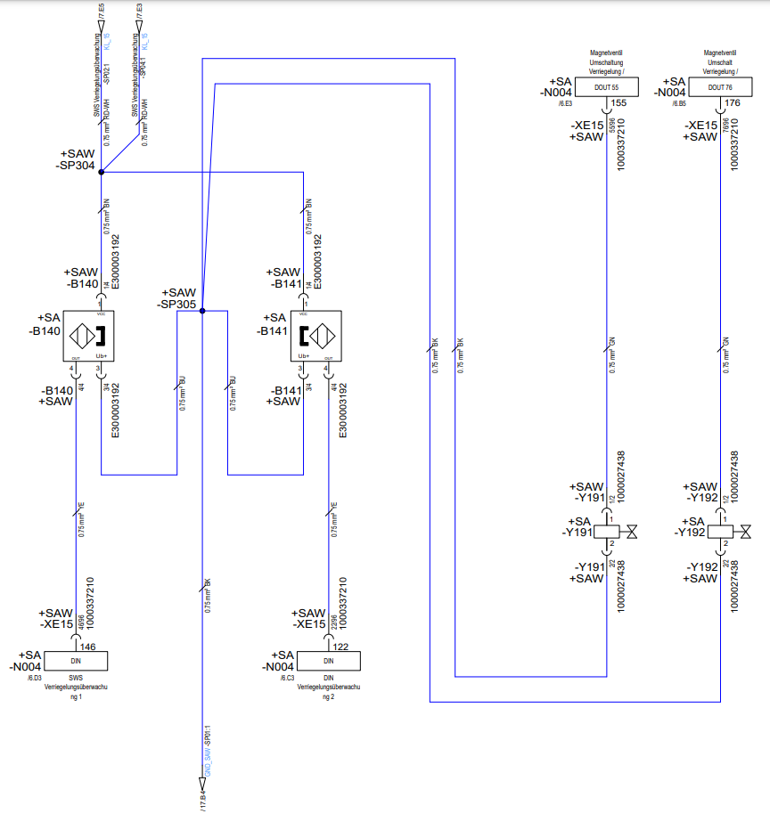
DC - Stromlaufplan
Manche Funktionen würden von Fahrzeugmodell 418-34 übernommen und mithilfe des Systemschaltbildes
leicht überarbeitet, aber die gleiche Funktion
Normen: WN 63 Teil 1 und DIN EN 60204-1
T2000 Projektarbeit Luka Tadic

Slide 12
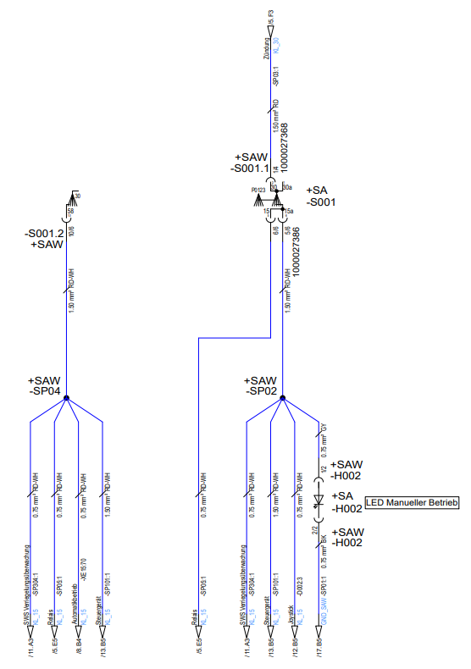
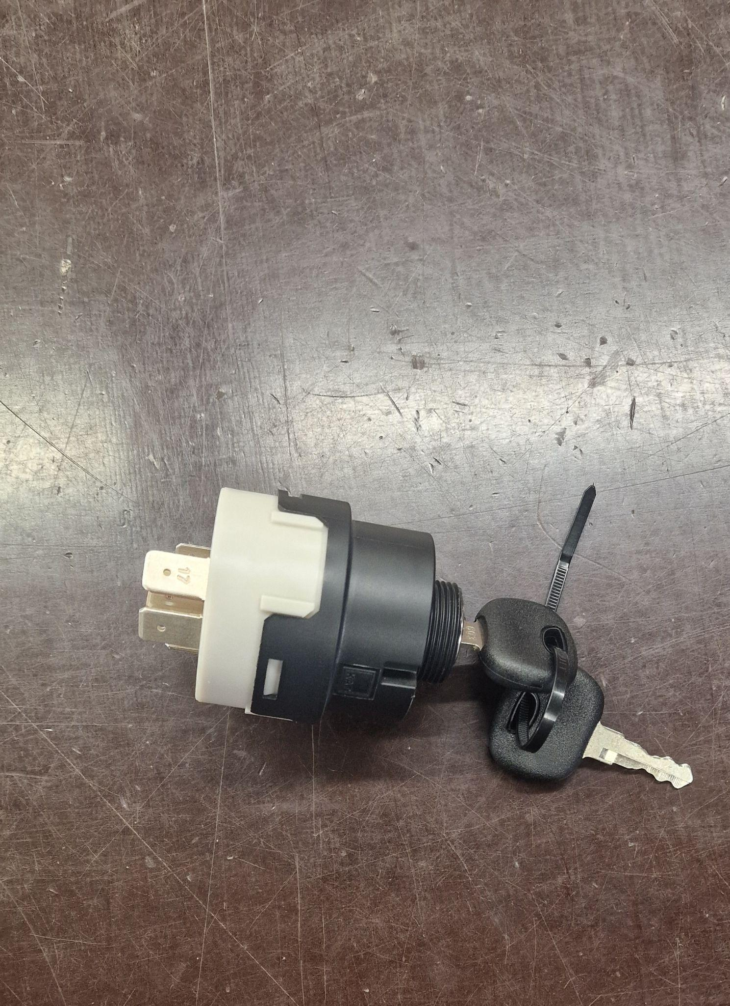
DC - Stromlaufplan
Einige SLPs müssten völlig überarbeitet werden
Beispiele: Glühstartschalter, LED-Anschlüsse, Masseanschluss
T2000 Projektarbeit Luka Tadic

Slide 13
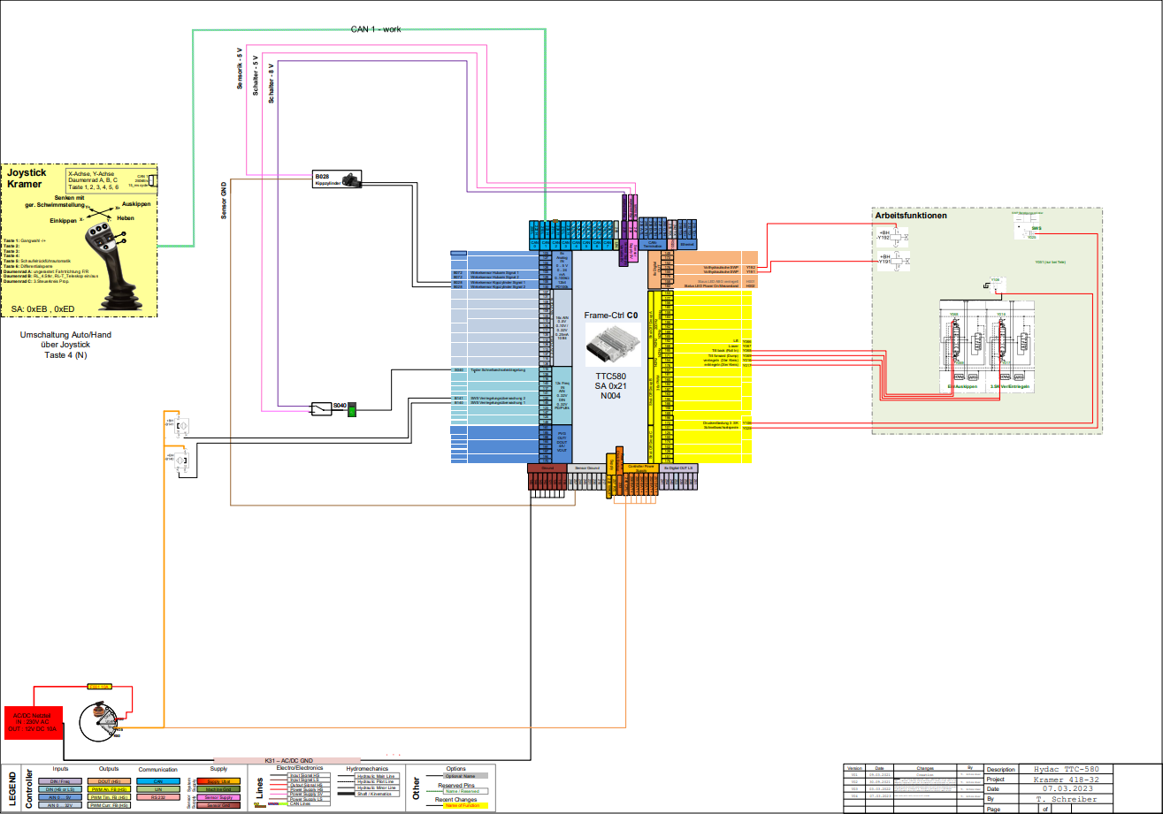
DC - Stromlaufplan - Schaltbild
T2000 Projektarbeit Luka Tadic

Slide 14
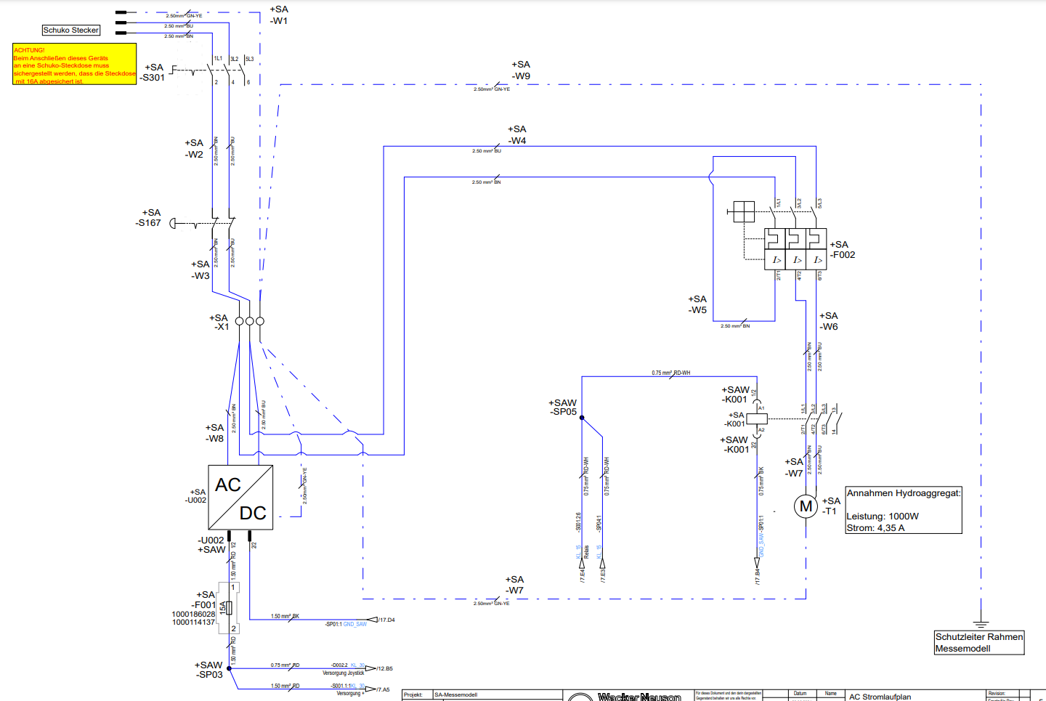
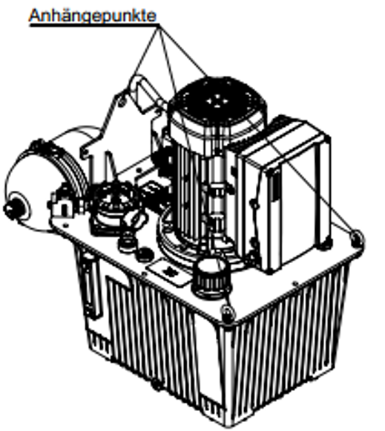
AC-Stromlaufplan
T2000 Projektarbeit Luka Tadic

Slide 15
AC-Stromlaufplan
meiste Arbeit ging in das AC-Stromlaufplan
Bauteilbestimmung, Konzept Schaltplan
Bei Bestimmung der Bauteile müssen Annahmen getroffen werden (Hydroaggregat (Wechselstrom))
Materialliste wurde erstellt
Kein Kabelbaum, klassisch verdrahten
T2000 Projektarbeit Luka Tadic

Slide 16
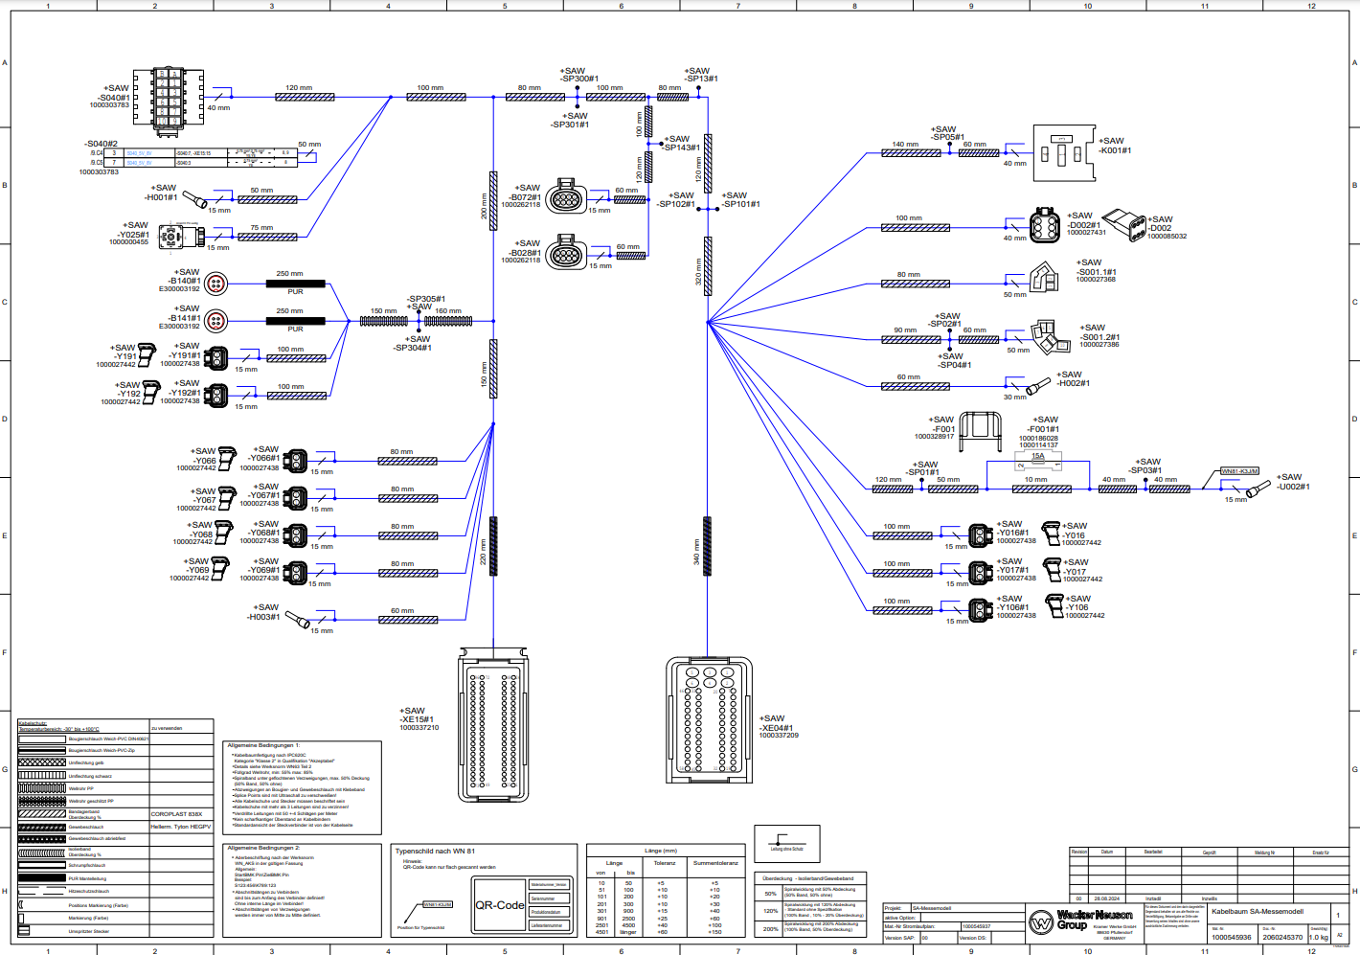
Kabelbaum
T2000 Projektarbeit Luka Tadic

Slide 17
Kabelbaum
Stecker und Verbindungen können problemlos angelegt werden
Längen, Maße und Verlegung der Stecker müsste mit groben Annahmen erfolgen
Normen: WN 63 Teil 2
Nur DC-Stromlaufplan
Zuken E3 Programm erstellt automatisch Stückliste und Verbindungsliste
T2000 Projektarbeit Luka Tadic

Slide 18
Zusammenfassung und Ausblick
insgesamt ein sehr spannendes und informatives Projekt
neue Kenntnisse im Bereich Fahrzeugelektrik
neues Wissen im Bereich AC und DC Netzsysteme
Ausblick: Hinzufügen der Funktion von einer automatisch kuppelnder Steckdose zum automatischen Anschließen von Anbaugeräten mit zusätzlicher Elektrik Funktion (Anbaugeräte für den Wintereinsatz, Scheinwerfer…)
T2000 Projektarbeit Luka Tadic

Slide 19
Quellen
8 Jahre Klimaklage gegen RWE. url: https://rwe.climatecase.org/de/news/artikel/8- jahre- klimaklage- gegen- rwe (besuchtam 17. 01. 2025).
Paris Agreement. ”Paris Agreement“. In: Report of the Conference ofthe Parties to the United Nations Framework Convention on ClimateChange (21st Session, 2015: Paris). Retrived December. Bd. 4. 2017.HeinOnline, 2015, S. 2.
Armando Ferr˜ao Carvalho and Others v. The European Parlia-ment and the Council. Climate Change Litigation. url: https : / /climatecasechart.com/non-us-case/armando-ferrao-carvalho-and - others - v - the - european - parliament - and - the - council/(besucht am 16. 01. 2025).
Maria L. Banda und Scott Fulton. ”Litigating Climate Change in Na-tional Courts: Recent Trends and Developments in Global ClimateLaw“. In: Environmental Law Reporter News & Analysis 47 (2017),S. 10121. url: https://heinonline.org/HOL/Page?handle=hein.journals/elrna47&id=127&div=&collection=.
businessportalnorwegen. Norwegische Umweltorganisationen gewinnenKlimaklage gegen den Staat. BusinessPortal Norwegen. 19. Jan. 2024.url: https : / / businessportal - norwegen . com / 2024 / 01 /19 / norwegische - umweltorganisationen - gewinnen - klimaklage -gegen-den-staat/ (besucht am 16. 01. 2025).
Cees De Groot. ”The ‘Shell Nigeria Issue’: Judgments by the Court ofAppeal of The Hague, the Netherlands“. In: European Company Law13.3 (2016).
deutschlandfunk.de. Klimaschutz - Berufungsgericht entscheidet imProzess gegen Shell. Die Nachrichten. 12. Nov. 2024. url: https ://www.deutschlandfunk.de/berufungsgericht-entscheidet-im-prozess-gegen-shell-100.html (besucht am 15. 01. 2025).
deutschlandfunk.de. Kommentar zu Shell: Das Gericht ist nicht ein-geknickt. Deutschlandfunk. 12. Nov. 2024. url: https : / / www .deutschlandfunk.de/kommentar-urteil-shell-100.html (besuchtam 16. 01. 2025).
T2000 Projektarbeit Luka Tadic

Slide 20
Quellen
deutschlandfunk.de. Shell verliert Klima-Prozess - Das Urteil von DenHaag und die Folgen. Deutschlandfunk. 28. Mai 2021. url: https :/ / www . deutschlandfunk . de / shell - verliert - klima - prozess -das-urteil-von-den-haag-und-100.html (besucht am 15. 01. 2025).
M Domans und MJ Preston. ”Dutch Court Order Shell to Reduce Emis-sions in First Climate Change Ruling against Company“. In: ClearyGottlieb. June 30 (2021).
Will Frank, Christoph Bals und Julia Grimm. ”The Case of Huaraz:First Climate Lawsuit on Loss and Damage against an Energy Compa-ny before German Courts“. In: Loss and Damage from Climate Change:Concepts, Methods and Policy Options. Hrsg. von Reinhard Mechleru. a. Cham: Springer International Publishing, 2019, S. 475–482. isbn:978-3-319-72026-5. doi: 10 . 1007 / 978 - 3 - 319 - 72026 - 5 _ 20. url:https://doi.org/10.1007/978-3-319-72026-5_20.
Gerrit Hansen. Destruktive ambiguit¨at bremst fortschritte im UN-klimaprozess: In bonn standen zentrale s¨aulen des pariser abkommensunter beschuss. SWP-Aktuell 46/2023. Berlin: Stiftung Wissenschaftund Politik (SWP), 2023. doi: 10.18449/2023A46. url: https://hdl.handle.net/10419/279921.
Marlies Hesselman und Maria Antonia Tigre. ”Milieudefensie v Shell: 3Takeaways and Challenges on the Appeal’s Court Decision“. In: (2024).[14] Arnald J. Kanning. ”Shell and the Climate Case: Is the Shell Group the“Cheapest Cost Avoider”?“ In: European Journal of Risk Regulation15.1 (2024), S. 201–207. doi: 10.1017/err.2024.5.
Klimaklage Urgenda gegen Niederlande. LUTHER Rechtsanwaltsgesell-schaft mbH. url: https://www.luther- lawfirm.com/newsroom/blog / detail / klimaklage - urgenda - gegen - niederlande (besuchtam 16. 01. 2025)
Jule K¨onneke. Die Deutsch-Brasilianische Partnerschaft F¨ur Sozial-¨Okologische Transformation: Bilaterale Zusammenarbeit Als Katalysa-tor F¨ur Den UN-klimaprozess. SWP-Aktuell, 2024.
T2000 Projektarbeit Luka Tadic

Slide 21
Quellen
LTO. Historisches Klimaurteil gegen Shell kassiert. Legal TribuneOnline. 12. Nov. 2024. url: https : / / www . lto . de / recht /nachrichten / n / klimaschutz - shell - berufungsinstanz - den -haag-umweltvoelkerrecht (besucht am 15. 01. 2025).
Benoit Mayer. ”The Duty of Care of Fossil-Fuel Producers for ClimateChange Mitigation: Milieudefensie v. Royal Dutch Shell District Courtof the Hague (the Netherlands)“. In: Transnational Environmental Law11.2 (2022), S. 407–418. doi: 10.1017/S2047102522000103.
Rechtliches — The climate case - Sa´ul vs. RWE. 3. M¨arz 2022. url:https : / / rwe . climatecase . org / de / rechtliches (besucht am16. 01. 2025).
Misato Sato u. a. ”Impacts of Climate Litigation on Firm Value“. In:Nature Sustainability 7.11 (2024), S. 1461–1468.
Shell begruesst Urteil des niederlaendischen Berufungsgerichts — ¨Uberuns: Shell in Deutschland. 12. Nov. 2024. url: https://www.shell.de/ueber- uns/newsroom/zur- sache/shell- begruesst- urteil-des - niederlaendischen - berufungsgerichts . html (besucht am 16. 01. 2025).
The Paris Agreement — UNFCCC. url: https : / / unfccc . int /process - and - meetings / the - paris - agreement (besucht am 03. 02. 2025).
Lisa Vanhala. ”The Comparative Politics of Courts and ClimateChange“. In: Environmental Politics 22.3 (2013), S. 447–474. doi:10 . 1080 / 09644016 . 2013 . 765686. eprint: https : / / doi . org / 10 .1080/09644016.2013.765686. url: https://doi.org/10.1080/09644016.2013.765686.
T2000 Projektarbeit Luka Tadic

